Slide 1

সবাইকে ফুলেল শুভেচ্ছা।

Slide 2

শিক্ষক পরিচিতি
নাম: ফাহমিদা আক্তার
পদবী: সহকারী শিক্ষক
ডোমরা সরকারি প্রাথমিক বিদ্যালয়
দিঘলিয়া, খুলনা ।

Slide 3
পাঠ পরিচিতি
শ্রেণি: ৫ম
বিষয়: প্রাথমিক বিজ্ঞান
অধ্যায়: ৩য় ( জীবনের জন্যে পানি )
পাঠ: পানি দূষণ
সময়: ৪০ মিনিট
তাং- 13.05.2018

Slide 4
খনফ
শি
ল
৩. ৩.১ মানুষের জীবনে পানি দূষণের ফলাফল বা প্রভাব ব্যাখ্যা করতে পারবে।
৩.৪.১ পানি দূষণের কারণগুলো বলতে পারবে।
৩.৪. ২ পানি দূষণ প্রতিরোধে প্রয়োজনীয় প্রদক্ষেপ শনাক্ত করতে পারবে।

Slide 5
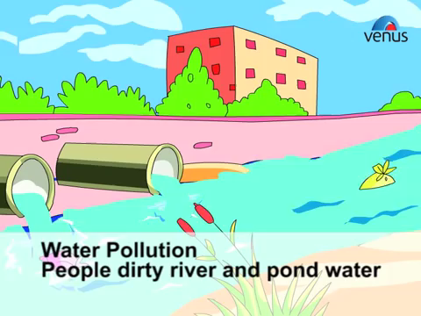

Slide 6
পাঠ ঘোষণা
পানি দূষণ

Slide 7
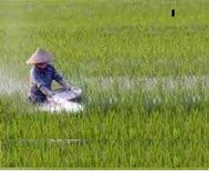
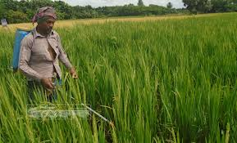
পানি দূষণের কারণ
কৃষি কাজে ব্যবহৃত কীটনাশকের মাধ্যমে পানি দূষিত হয়।

Slide 8
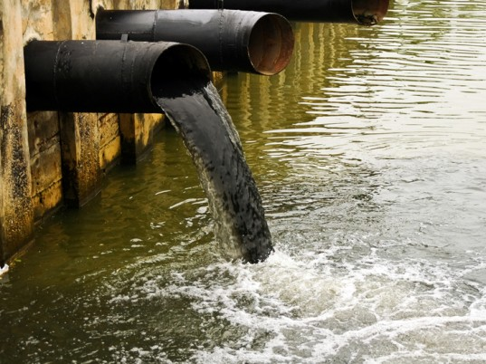
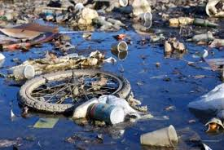
পানি দূষণের কারণ
কল কারখানার রাসায়নিক দ্রব্যের মাধ্যমে পানি দূষিত হয়।

Slide 9
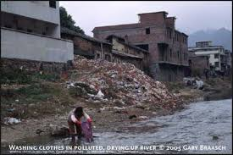
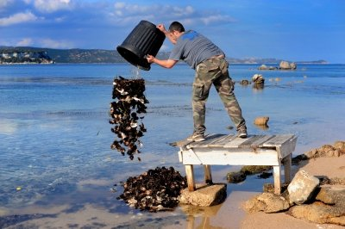
পানি দূষণের কারণ
গৃহস্থালীর বর্জ্যের মাধ্যমে পানি দুষিত হয়।

Slide 10
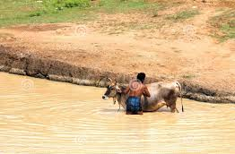
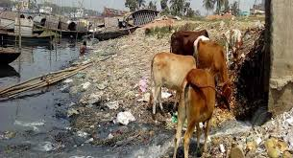
পানি দূষণের কারণ
গরু ,ছাগল গোসল করানোর কারনে পানি দূষিত হয়।

Slide 11
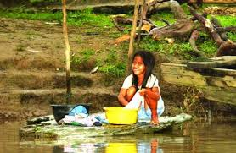
পানি দূষণের কারণ
কাপড়চোপড় ধোয়ার কারনে পানি দূষিত হয়।

Slide 12
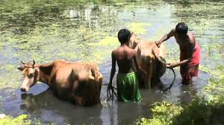
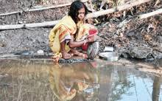
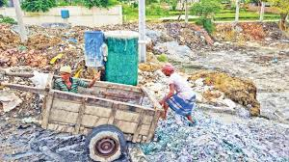
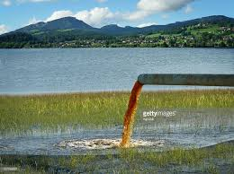
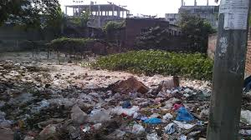
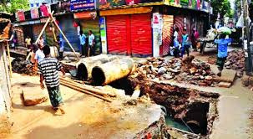
পানিতে বিভিন্ন ক্ষতিকর পদার্থ মিশে পানি দূষিত হয়। মানুষের কর্মকাণ্ডই পানি দূষণের প্রধান কারন।

Slide 13
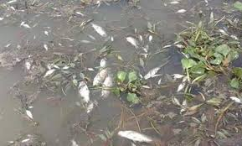
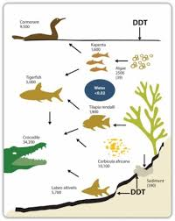
পানি দূষণের প্রভাব
পানি দূষণের ফলে জলজ প্রাণী মারা যাচ্ছে এবং খাদ্য শৃঙ্খলের ব্যঘাত ঘটছে।

Slide 14
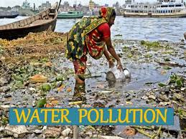
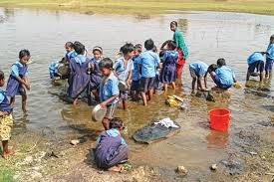
পানি দূষণের প্রভাব
মানুষ দূষিত পানি পান ও ব্যবহার করছে খাদ্য তৈরিতে , ফলে...

Slide 15
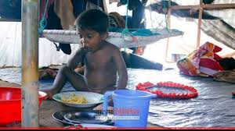
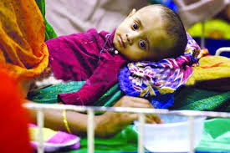
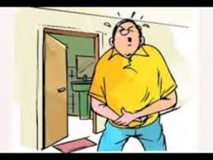
ডায়রিয়া, কলেরার মতো পানিবাহিত রোগে আক্রান্ত হচ্ছে।

Slide 16
পানি দূষণ প্রতিরোধের উপায়
কৃষিতে কীটনাশক এবং রাসায়নিক সারের ব্যবহার কমিয়ে।

Slide 17
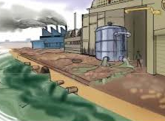
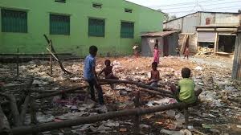
পানি দূষণ প্রতিরোধের উপায়
রান্না ঘরের নিস্কাশন নালায় ও বর্জ্য নদীতে বা যেখানে সেখানে না ফেলে।

Slide 18
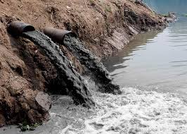
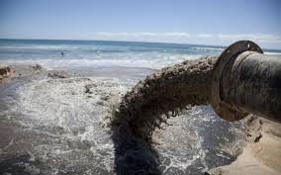
পানি দূষণ প্রতিরোধের উপায়
টয়লেটের বর্জ্য নদীতে না ফেলে।

Slide 19
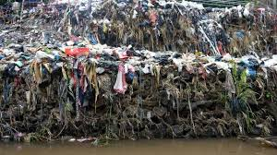
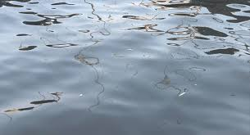
পানি দূষণ প্রতিরোধের উপায়
কলকারখানার বর্জ্য এবং তেল নদীতে না ফেলে।

Slide 20
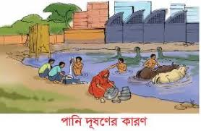
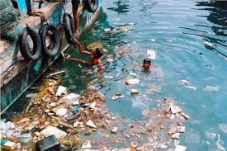
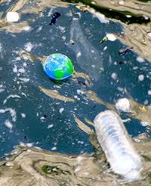
পানি দূষণ প্রতিরোধের উপায়
পুকুর, নদী, সাগরে ময়লা- আবর্জনা না ফেলে।

Slide 21
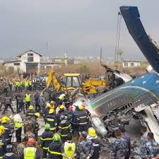
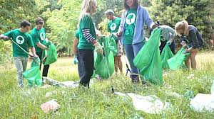
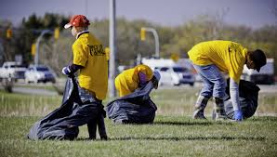
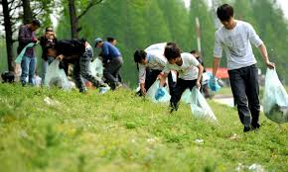
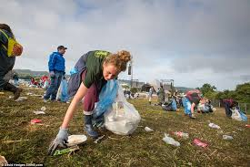
পানি দূষণ প্রতিরোধের উপায়
ময়লা আবর্জনা কুড়িয়ে ফেলে।

Slide 22
পাঠ্য বইয়ের সাথে সংযোগ
নীচু স্বরে পড়বো
পাঠ্য বইয়ের ২১ পৃষ্ঠা

Slide 24
দলীয় কাজ
ছক
পানি দূষণ
কারণ | প্রভাব | প্রতিরোধ

Slide 25
দলীয় কাজ
ছক
পানি দূষণ
কারণ | প্রভাব | প্রতিরোধ
কৃষিকাজে কীটনাশকের ব্যবহার | জলজ প্রাণীর মৃত্যু | কৃষিতে কীটণাশক এবং রাসায়নিক সারের ব্যবহার কমানো।
কলকারখানার রাসায়নিক দ্রব্য, আবর্জনা মিশ্রিত পানি, পয়ো নিষ্কাশন । | জলজ খাদ্য শৃঙ্খলে ব্যঘা ত সৃষ্টি। | রান্না ঘরের নিষ্কাশন নালায় ও টয়লেটের বর্জ্য ও তেল না ফেলা ।
গৃহস্থালির বর্জ্য | পানিবাহিত রোগ, চর্ম রোগ। | পুকুর, নদী, হ্রদ ও সাগরে ময়লা আবর্জনা না ফেলা।

Slide 26
মূল্যায়ন
পানি দূষণের কারণ কারণ কী?
পানি দূষণের ফলে কী ঘটতে পারে বলে তুমি মনে কর?
আমরা কীভাবে পানি দূষণ প্রতিরোধ করতে পারি?

Slide 27

ধন্যবাদ

